Slide 1
Игра: «Снайпер»
Алея героев
Сталинграда

Slide 2
Правила игры
1
Нажмите на мишень и она будет наведена на одну из целей – скругленный прямоугольник.
2
Нажмите на мишень второй раз, будет произведен выстрел и цель окрасится в красный цвет.
3
Нажмите на скругленный прямоугольник и откроется слайд с вопросом.
Нажмите на вопрос – откроется ответ; нажмите назад – вернетесь на игровое поле
4
Снова нажмите на мишень и продолжите игру до появления «Конец игры», кликнув на которую, перейдете на последний слайд
5
выход
назад

Slide 3
Игровое поле
1
6
5
2
4
12
3
13
7
9
8
11
10
выход
Конец игры!
ресурсы
Правила

Slide 4
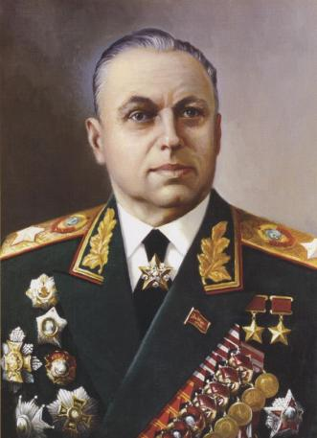
Вопрос №1
Кто 30 сентября 1942 г. был назначен командующим Сталинградским фронтом?
генерал-лейтенант Константин Константинович Рокоссовский
выход
назад

Slide 5
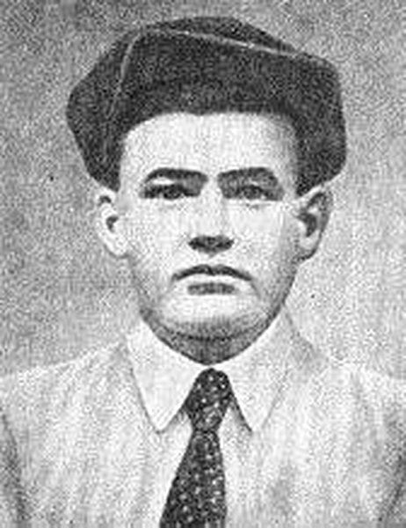
Вопрос №2
Кто из героев бросился горящим на танк, пожертвовав своей жизнью?
Михаил Паникаха
выход
назад

Slide 6
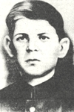
Вопрос №3
Кто уничтожил оборону противника в селе Карповка, бросившись на пулемёт противника?
Николай Сердюков
выход
назад

Slide 7
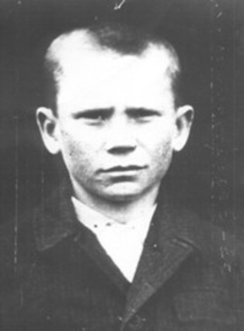
Вопрос №4
Кого из пионеров-героев в отряде прозвали «дубок»?
Миша Романов
выход
назад

Slide 8
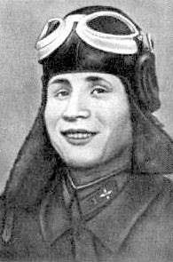
Вопрос №5
Кто в Сталинградской битве участвовал в должности командира звена 183-го истребительного авиационного полка?
Баранов Михаил Дмитриевич
выход
назад

Slide 9
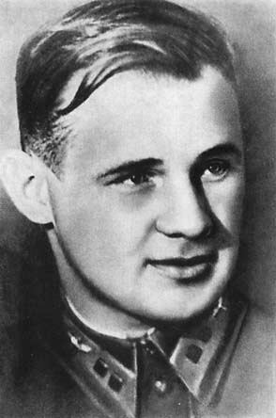
Вопрос №6
Кто в Сталинградской битве участвовал в должности старшего инспектора по истребительной авиации Инспекции Военно-воздушных сил Красной Армии?
Власов Николай Иванович
выход
назад

Slide 10
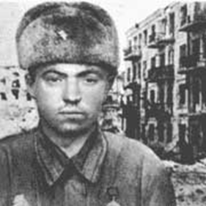
Вопрос №7
Кто возглавлял небольшую, группу, которая обороняла знаменитый дом, который теперь называют «Дом солдатской славы»?
Яков Федорович Павлов
выход
назад

Slide 11
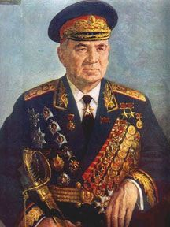
Вопрос №8
Кто был дважды герой Советского Союза , командующий 62-й Армией особо отличился в Сталинградской битве?
Василий Иванович Чуйков
выход
назад

Slide 12
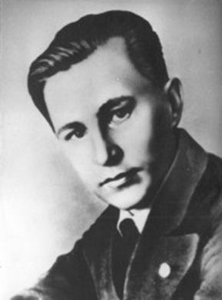
Вопрос №9
Кто из героев сжал зубами провод передачи и был награжден орденом Советского Союза 2 степени?
Матвей Путилов
выход
назад

Slide 13
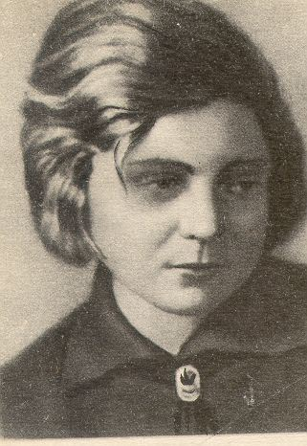
Вопрос №10
Какая женщина увела 50 тяжело раненых бойцов с поля боя , а потом с группой красноармейцев ринулась в бой и убила 15 фашистов ?
Гуля (Марионелла) Королёва
выход
назад

Slide 14
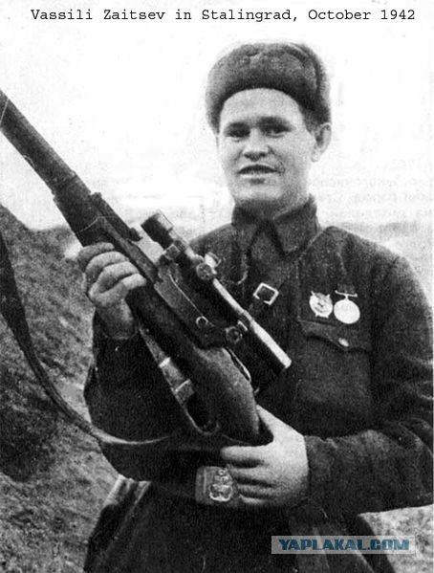
Вопрос №11
Кто из простой трёхлинейки убил 32 гитлиревцев и в бою за Сталинград 255 человек?
Василий Зайцев
выход
назад

Slide 15
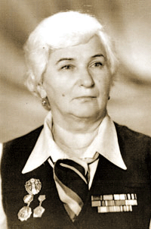
Вопрос №12
Кто из пионеров-героев вместе с Еленой Константиновной Алексеевой под видом матери и дочери впервые были заброшены в тыл врага?
Люся Радыно
выход
назад

Slide 16
Вопрос №13
Кто из пионеров-героев взорвал немецкий штаб, метнув в его окно гранату?
Саша Филиппов
выход
назад

Slide 17
C днем победы!

Slide 18
Интернет-ресурсы
http://animashky.ru/flist/obprazd/14/7.gif
http://animashky.ru/flist/obprazd/14/69.gif
http://www.tvoyrebenok.ru/images/marshal/rokosovsky1.1.jpg - Рокоссовский
http://thumbnails.jaba.ru/?&type=heroes_normal&file=/normal/2010/05/11/D88DD6E2-3860-32DC-AAD9-DBBF80612D9C.jpeg - Михаил Паникаха
http://www.vip-volga.narod.ru/stalingrad/image/serdukov.jpg - Николай Сердюков
http://www.rodgaz.ru/image.php?tid=26044&from=Production – В.И. Чуйков
http://www.yaplakal.com/uploads/post-2-12321066103884.jpg - Василий Зайцев
http://old.ch-lib.ru/mal/reading/book/vov/imag/4visota.jpg - Гуля Королева
http://img181.imageshack.us/img181/5808/pavlovandthefamouspavlojv3.jpg - павлов яков федотович
http://panorama.volgadmin.ru/panorama/foto/34.jpg - Матвей Путилов
http://militera.lib.ru/bio/pilots/39.jpg - Власов Николай Иванович
http://airaces.narod.ru/all1/baran_md.jpg - Баранов Михаил Дмитриевич
http://www.infovolga.ru/school/pioner/images/18.jpg - МИША РОМАНОВ
http://www.infovolga.ru/school/pioner/images/lusia2.gif - ЛЮСЯ РАДЫНО
http://www.infovolga.ru/school/pioner/images/people_s047.jpg - САША ФИЛИППОВ
выход
назад

